Slide 1
在家進行體能活動（中學篇）
體適能（進階）
教育局課程發展處體育組

Slide 2

前言
衞生署指出，由童年開始至成年階段，恆常參與體能活動對健康有莫大裨益，包括可增強體適能，如心肺適能和肌肉力量、減少身體脂肪、降低患上癌症、心血管疾病和糖尿病的風險、促進骨骼健康，以及提升抗逆力和減少抑鬱症狀等。此外，保持健康生活模式，可增強身體抵抗力。
教育局課程發展處製作了一系列網上教學資源供教師參考，鼓勵學生在家進行適量的個人體適能活動，家長亦可一同參與或從旁協助。這不但有助促進親子關係，更可維持良好的身體狀態，實踐健康的生活方式。

Slide 3

安全措施
進行活動前，應確保地面平坦乾爽；安排足夠及安全的活動空間；確保用具合適及穩健安全； 並保持室內空氣流通。
避免於太飽或太餓時進行運動，更不應空腹進行運動。
注意個人的健康及身體狀況，並考慮是否適宜進行活動。
進行活動前，應有足夠的熱身活動；活動後，亦要進行適合的緩和活動。
因應個人的健康及體能狀態，選擇適合自己的活動強度#、時間及次數。
建議由初階活動開始，循序漸進地提升難度。
保持呼吸，不應閉氣。
進行活動時切勿對鄰居造成影響。
活動後要補充適量的水分，注意個人衞生及保持身體清潔。
# ：活動強度可分低、中、劇烈強度。低強度： 是指一些簡單、輕量，可以應付自如的體能活動。中強度： 指做這些活動的時候，呼吸和心跳稍為加快及輕微流汗，但不覺辛苦（例如 仍然可以交談自如）。劇烈強度： 指做這些活動的時候，呼吸急速、心跳好快及大量流汗，覺得辛苦（例如 不能夠交談自如或感覺困難）。

Slide 4
體適能活動：動作（一）至（七）活動指引
心肺耐力訓練是以維持或提升參加者的心率為目標，因此動作設計以動感、左右交替、肌肉均衡參與，以及避免局部肌肉疲勞為原則。學生可因應個人能力而調整速度，從而改變對心肺功能的刺激。基於上述原則，動作（一）及（七）只有「標準動作」 。
每項動作片長為 30 秒，分為「初階動作」（心肺耐力訓練除外）及「標準動作」，學生可按能力選擇合適的等級練習，並盡力完成。
每項動作短片均附設 10 秒「進階動作」供學生參考；學生可按個人能力循序漸進地提升等級、時間及次數。
如未曾參與過循環訓練，應由「初階動作」開始練習。
在設計循環訓練時，應編排不同的身體部分，不應集中單一部分重複多次練習。

Slide 5
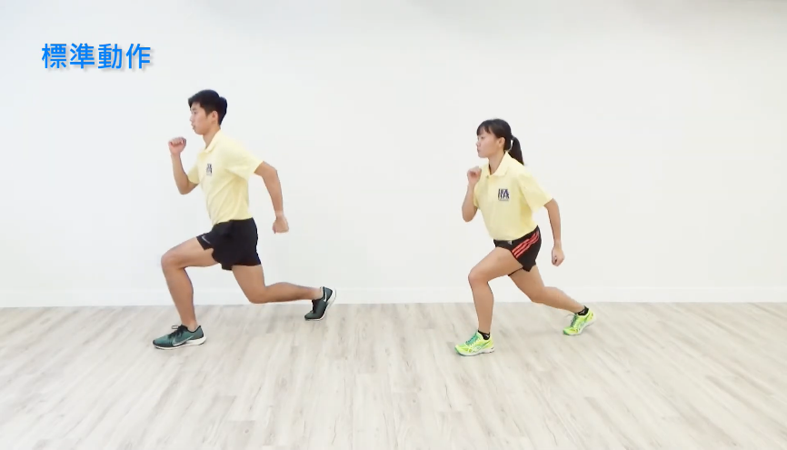

體適能活動
（一）跨步跳
提示：
保持腰背挺直；跨步時，前腿膝蓋不超越前腳尖，而後腿膝蓋不觸及地面。
變化：
縮短步幅 / 減慢頻率，以降低難度。
影片連結

Slide 6
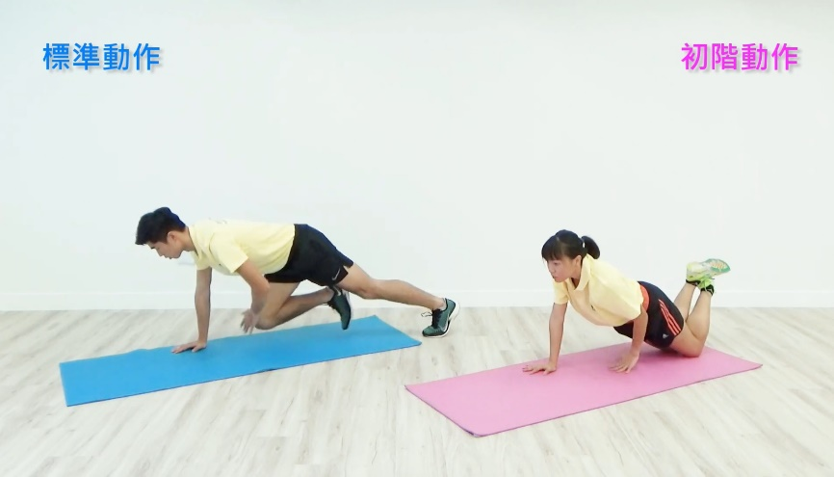

體適能活動
（二）平板碰膝
提示：
軀幹與大腿成一直線，
手肘微曲，避免撐直。
影片連結

Slide 7
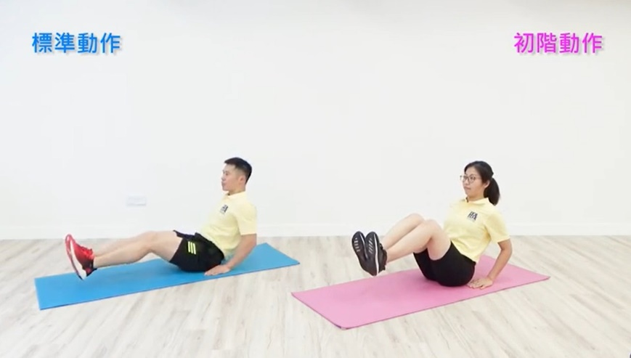

體適能活動
（三）捲腹伸腿
提示：
雙手撐地只協助平衡，而非用作借力完成動作。
影片連結

Slide 8
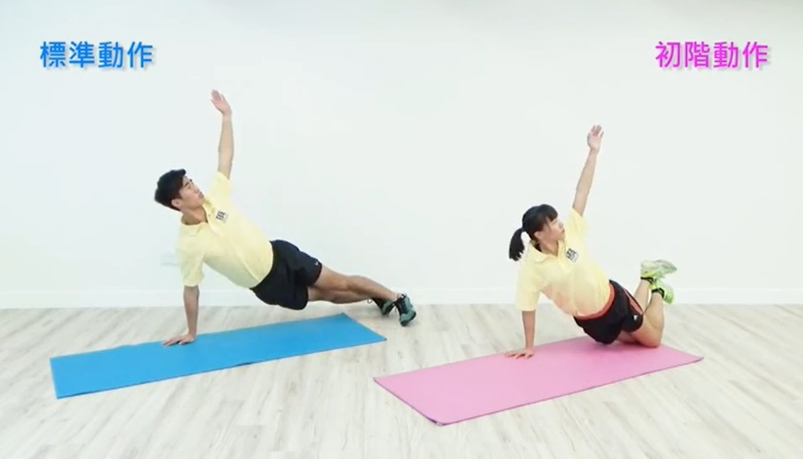

體適能活動
（四）T 型掌上壓
提示：
軀幹與大腿成一直線；掌上壓時，手肘下壓至 90 度，然後撐起身體至手肘微曲；另一隻手則隨轉體擺動至呈 T 字型。
影片連結

Slide 9
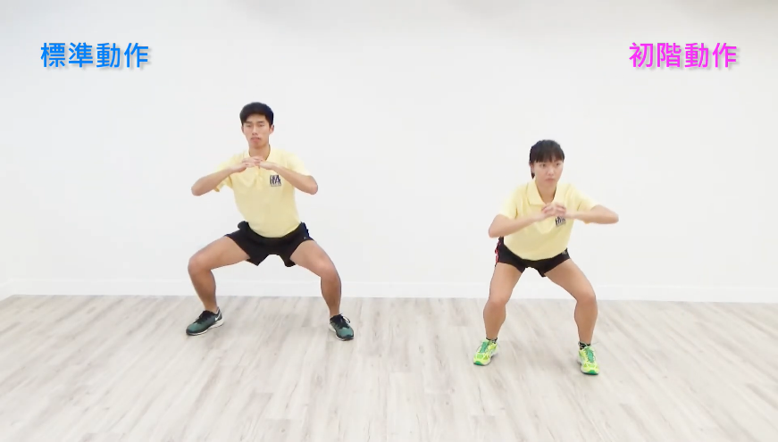

體適能活動
（五）開合蹲起跳
提示：
蹲下時，膝蓋不超越腳尖。
影片連結

Slide 10
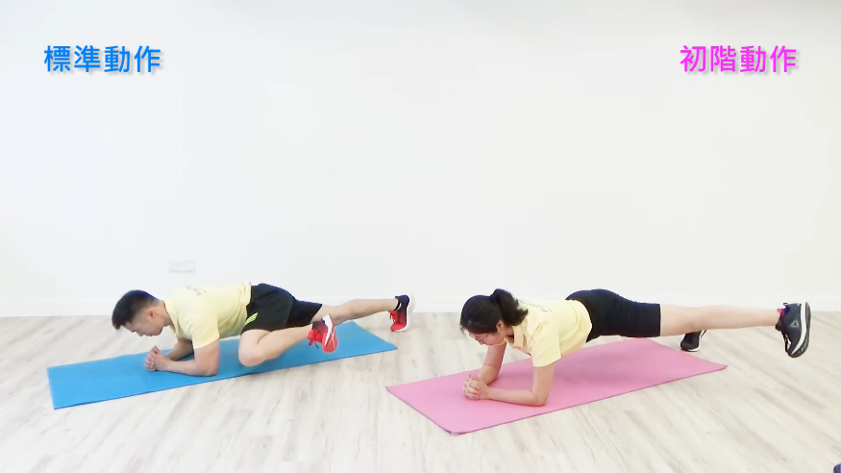

體適能活動
（六）蜘蛛平板支撐
提示：
軀幹與大腿成一直線；前臂平放地面，保持身體平衡；提膝時，腿部向外側提起，膝蓋不觸及地面。
影片連結

Slide 11
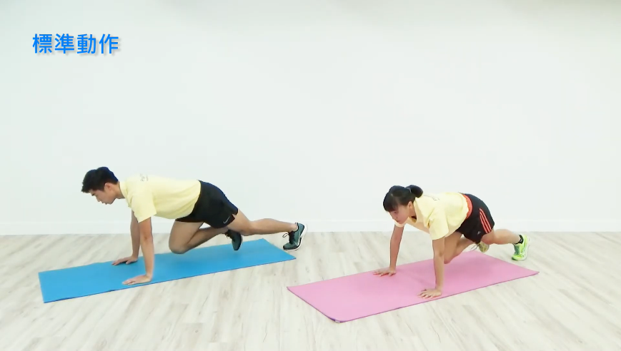

體適能活動
（七）登山者
提示：
前腿提膝至胸前；而後腿登伸至微曲。
變化：
縮短步幅 / 減慢頻率，以降低難度。
影片連結

Slide 12
循環訓練計劃（一）
家長亦可從旁協助或與子女一起進行循環訓練，並選擇合適的活動強度、時間及次數。
按右圖所示，順次序完成 7 個動作為一組。
每個動作做 30 秒，動作之間休息 10 秒。
組與組之間休息 5 分鐘
完成 3 組訓練，需時約 23 分鐘 30 秒。
完成此循環訓練計劃後，可嘗試挑戰接下來的兩個循環訓練計劃。
1. 跨步跳
2. 平板碰膝
3. 捲膝伸腿
4. T型掌上壓
5. 開合蹲起跳
6. 蜘蛛平板支撐
7. 登山者

Slide 13


循環訓練計劃（二）
1. 踏點步
2. T型掌上壓
5. 捲膝伸腿
6. 蹲起側踢
4.登山者
3. 開合蹲起跳
掃瞄下方的二維碼，參考有關的動作示範。
順次序完成 6 個動作為一組
每個動作做 30 秒，然後休息 10 秒。
組與組之間休息 5 分鐘
完成 4 組訓練，需時約 30 分鐘 20 秒。
1.踏點步
休息10秒
→
2.T型掌上壓
休息10秒
→
3.開合蹲起跳
休息10秒
→
4.登山者
休息10秒
→
5.捲膝伸腿
休息10秒
→
6.蹲起側踢

Slide 14



循環訓練計劃（三）
1. 跨步跳
2. 碰肩膊
3. 捲膝伸腿
4. 平板碰膝
5.前後跨步
6. 爬蟲式側彎腰
7. 踏點步
8. 蜘蛛平板支撐
掃瞄下方的二維碼，參考有關的動作示範。
順次序完成 8 個動作為一組
每個動作做 30 秒，然後休息 10 秒。
組與組之間休息 5 分鐘
完成 3 組訓練，需時約 26 分鐘。
1.跨步跳
2.碰肩膊
3.捲膝伸腿
4.平板碰膝
5.前後跨步
6.爬蟲式側彎腰
7.踏點步
8.蜘蛛平板支撐
休息10秒
→
休息10秒
→
休息10秒
→
休息10秒
→
休息10秒
→
休息10秒
→
休息10秒
→

Slide 15
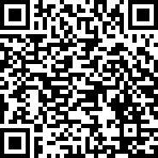
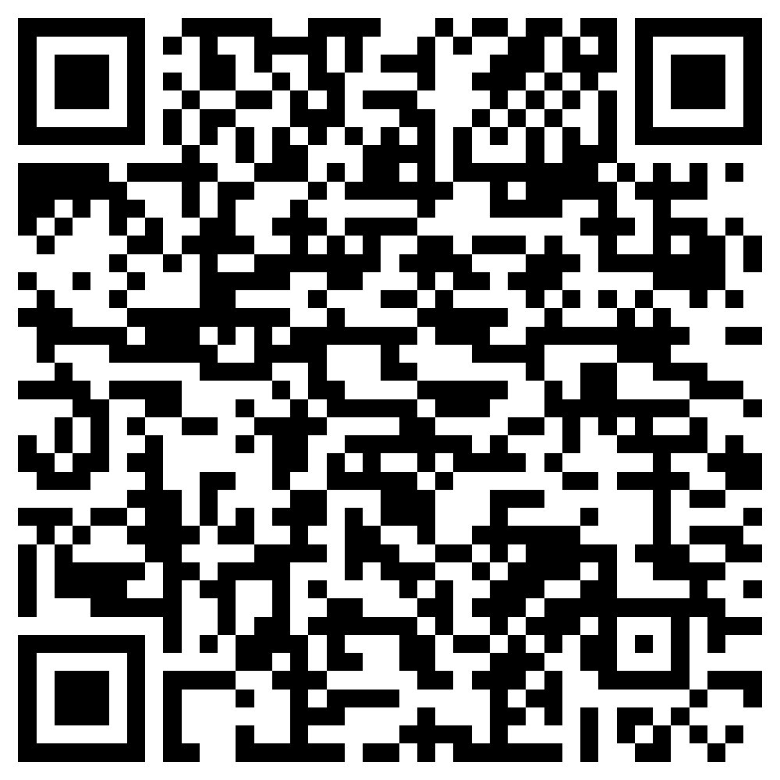
其他學與教資源
體適能訓練活動（循環訓練）
http://www.hkpfa.org.hk/CustomPage/paragraphGroup.aspx?ct=customPage&webPageId=107&pageId=147&nnnid=112
體適能訓練活動（無器材訓練）
https://www.edb.gov.hk/tc/curriculum-development/kla/pe/Doing_Physical_Activities_at_Home/res/fitness_3.1_freehand.html

Slide 16


  世界衞生組織的建議，5-17歲兒童及青少年應在一星期內，累積平均每天最少60分鐘中等強度至劇烈強度的體能活動。
  為自己訂立明確的目標，你一定做得到 !

